Slide 1
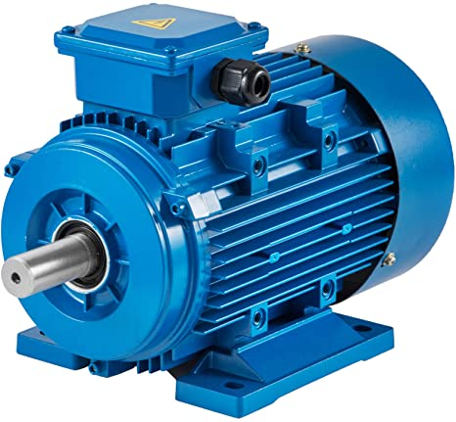
Machine Asynchrone triphasée

Slide 2
1-Structures générales
Redresseur
᷉
Onduleur de tension
MAS
=
Le réseau est considéré comme une source de tension, alors la charge alimenté par le redresseur est de nature inductive.
transformateur pour l’isolation galvanique et l adaptation des niveaux de tension,
Le filtre LC à deux effets:
Réduit l’ondulation du courant fourni par le redresseur,
Réduit l’ondulation de la tension à l’entrée de l’onduleur.

Slide 3
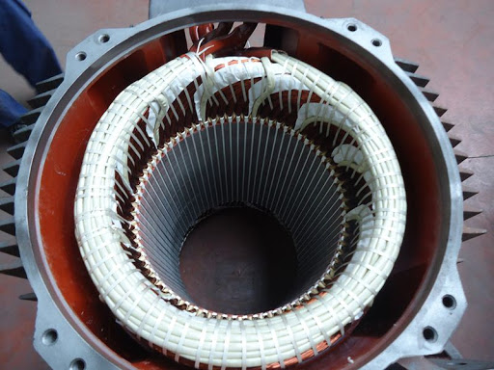
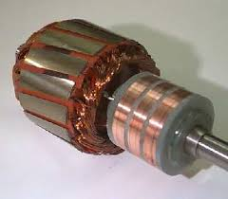
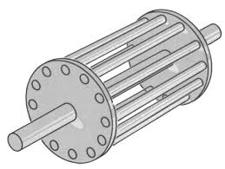
Constitution
Stator (partie fixe de la machine)
Il porte trois bobinages qui peuvent couplés en triangle ou étoile selon le réseau
Rotor (partie tournante)
Type : Rotor bobiné à bagues ou Rotor à cage d’écureuil
Dans les deux cas le circuit rotorique et mis en court-circuit.

Slide 4
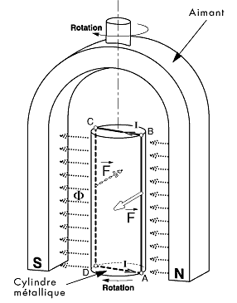
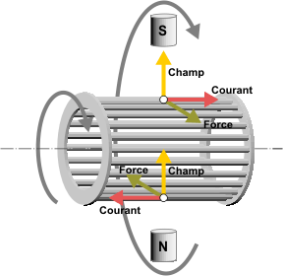
Principe de fonctionnement
Les bobinages du stator alimentés en triphasé créent un champ tournant.
Les enroulements du rotor du moteur asynchrone étant court circuités, ils sont donc le siège de courants induits. Ces courants créent un champ magnétique dans le rotor qui tend à s’aligner avec celui du stator.
Si le rotor tournait à la même vitesse que le champ tournant créé par le stator, le rotor ne verrait pas de variation de champ magnétique et les courants induits disparaîtraient. C’est pourquoi le rotor tourne forcément à une vitesse différente du champ tournant d’où le nom de moteur asynchrone (asynchrone : différence de vitesse).
Le coefficient de glissement g quantifie cette différence de vitesse mise en rapport de la vitesse de synchronisme

Slide 5
Le glissement
Le stator crée un champ magnétique tournant à la vitesse Ω_{S}=ω/p
Le rotor tourne à une vitesse Ω inférieure à la vitesse de synchronisme. ( n < n_{S})
La fréquence de glissement notée n_{g}: n_{g} = n_{S}-n
On appelle glissement g d'un MAS le rapport
Avec;
NB
g n'a pas d'unité. Il s'exprime en général en %.
Relation entre n et g :
n = (1 – g ) n_{S}
Au démarrage : n = 0
g = 1 A vide : n ≈ ns
g = 0
NB

Slide 6
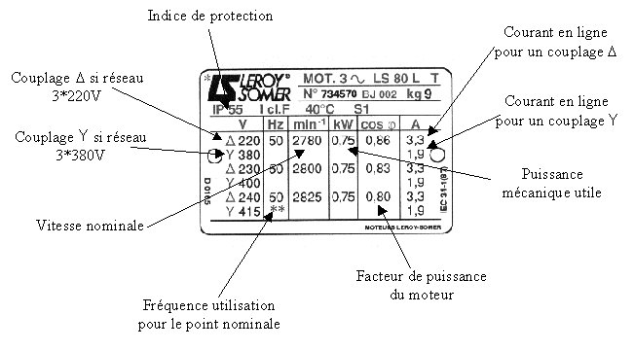
Plaque signalétique

Slide 7
Schéma monophasé équivalent ramené au stator
$V_{1}$ : tension efficace aux bornes d’une - phase du stator
$I_{1}$ :courant efficace dans une phase du - stator
$r_{1}$: résistance d’une phase du stator
$l_{1}ω$ : réactance de fuites du stator
R : résistance d’une phase du rotor -- ramenée au stator
R/g : résistance fictive représentant la - puissance transmise du stator au rotor
$l_{2}ω$ :réactance de fuites au rotor ----------ramenée au stator
$l_{m}$ : l’inductance magnétisante
$R_{f }$ : modélise les pertes fer
Remarque : les tensions et courants considérés sont ceux d’un enroulement.
Couplage étoile : tension simple et courant de ligne.
Couplage triangle : tension composée et courant dans un enroulement.

Slide 8
Modèle équivalent et bilan de puissances
$R_{B}$: résistance mesurée entre deux phases du stator couplé quelque soit le couplage
Détermination des éléments du modèle simplifié …..?
LST.GESA
Prof:. M;BOUZI

Slide 9
Essai à vide
En effectuant un essai à vide (g=0), le modèle d’une phase revient à ceci
on mesure P₁₀, I₁₀ et le cosϕ₀ consommés par le moteur et on en déduit R_{f} et L_{m}

Slide 10
Essai en court-circuit
En effectuant un essai à l’arrêt (g=1 rotor bloqué) dit essai en court-circuit.
on mesure P_{1CC} , I_{1CC} , cosϕ_{1CC}

Slide 11
Essai en charge
Grâce à l’essai en charge on peut aussi déterminer R et X .
on ne peut négliger P₁₀ et Q₁₀ que l’on connait grâce à l’essai à vide.
On en déduit :

Slide 12
Etude du couple électromagnétique
D’après le modèle équivalent
On sait que
⇒ or
⇒
Et comme

Slide 13
Etude du couple électromagnétique
L’évolution du couple en fonction de g ou n donne
Il apparait la symétrie de la courbe de Tem en fonction de g.
Le début de la courbe est quasiment rectiligne et d’équation
Un maximum
Le couple de démarrage (g=1)

Slide 14
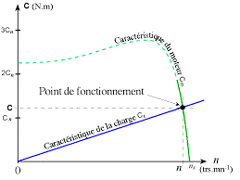
Principe de fonctionnement
Pour une application de pompage par exemple le couple est proportionnel à la vitesse Cr=k×N. On obtient alors le tracé suivant :
Le point de fonctionnement est alors obtenu par l'intersection des deux courbes. On lit donc graphiquement la valeur de la vitesse et du couple .
Si la charge varie alors la pente de caractéristique de la charge varie et la vitesse aussi. Pour garder la vitesse constante quand Cr varie, on peut déplacer la courbe de caractéristique de la machine on agissant sur V/f=cst : c’est la commande scalaire.

Slide 15
Contrôle de vitesse (n) d’une machine asynchrone
Pour faire varier n de manière significative, il faut faire varier ns et donc f. V=KNfΦ_{max} Φ_{max}=V/KNf=K’.V/f
T dépend du champ magnétique donc du flux. Pour garder le même T quand f varie, il faut garder le même flux et donc travailler à V/f = cte. Ceci est réalisé en utilisant un onduleur autonome.

Slide 16
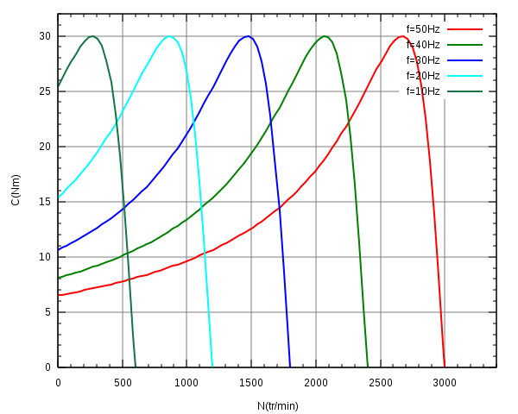
Contrôle de vitesse (n) d’une machine asynchrone
A ce moment-là, Δn=ns-n = cte, les caractéristiques se déplacent parallèlement à elles-mêmes. On peut avoir variation de vitesse sur une large plage.
Ceci correspond à une alimentation sous fréquence et tension variable.

